Slide 1

Lietuvių kalbos klubas
Kalba Kartu

Slide 2
Atidarymas
Opening
Вступление
Mokykis per pokalbius
Learn by chatting
Учимся в общении
Užbaigimas
Wrap-up
Завершение
60 min
A
15 min
10 min
B
60 min
Vadovaujami pratimai, pagalba renkantis knygas ir egzaminų praktika
Guided exercises, help with selection of books and exams practice
Упражнения с помощью помощь в выборе книг и подготовка к экзаменам

Slide 3
Kas mes esame?
Who are we?
Кто мы?
Mano vardas yra…
My name is…
Меня зовут…
Aš esu iš…
I am from…
Я из…
Aš kalbu … lygiu.
I speak up to … level.
Я говорю на уровне ….
Koks jūsų vardas?
What is your name?
Как вас зовут?
Iš kur jūs esate?
Where are you from?
Откуда вы?
Ar kalbate lietuviškai?
Do you speak Lithuanian?
Вы говорите по-литовски?
Malonu su jumis susipažinti!
Nice to meet you!
Приятно познакомиться!

Slide 4
Kodėl mes mokomės
lietuvių kalbos?
Why are we learning Lithuanian?
Зачем мы учим литовский язык?
Kiek laiko gyvenate Lietuvoje?
How long have you lived in Lithuania?
Как долго вы живете в Литве?
Ar jums patinka lietuviškas maistas?
Do you like Lithuanian food?
Вам нравится литовская кухня?
Ar daug keliaujate po Lietuvą?
Have you travelled around Lithuania?
Вы много путешествуете по Литве?
Aš noriu gyventi Lietuvoje.
I want to live in Lithuania.
Я хочу жить в Литве.
Aš turiu lietuvių draugų.
I have Lithuanian friends.
У меня есть литовские друзья.
Aš ieškau darbo Lietuvoje.
I am looking for a job in Lithuania.
Я ищу работу в Литве.

Slide 5
Kas vyksta Vilniuje?
What’s happening in Vilnius?
Что происходит в Вильнюсе?

Slide 6
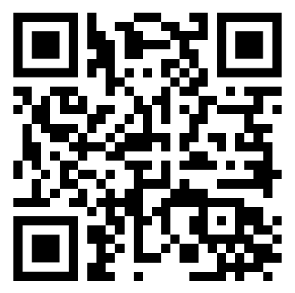

Dabar vyksta Kristupo festivalis. Jis vyksta nuo birželio 4 d. iki rugpjūčio 27 d.
The Kristupas Festival is taking place now. It runs from June 4th until August 27th.
Сейчас проходит Кристоферский фестиваль. Он продлится с 4 июня по 27 августа.
Yra daug nemokamų koncertų
There are a lot of free concerts
Есть много бесплатных концертов

Slide 7
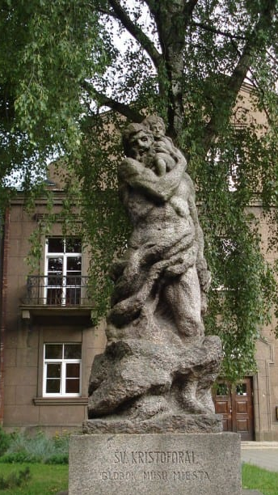
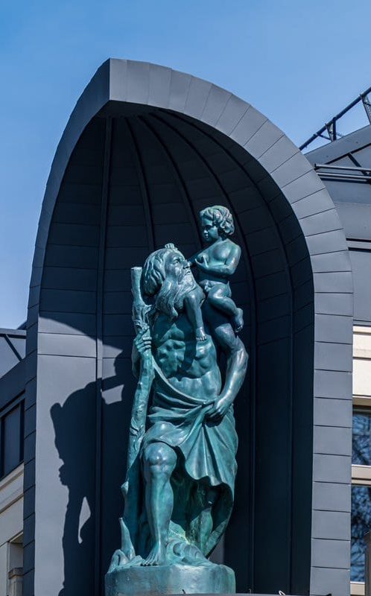

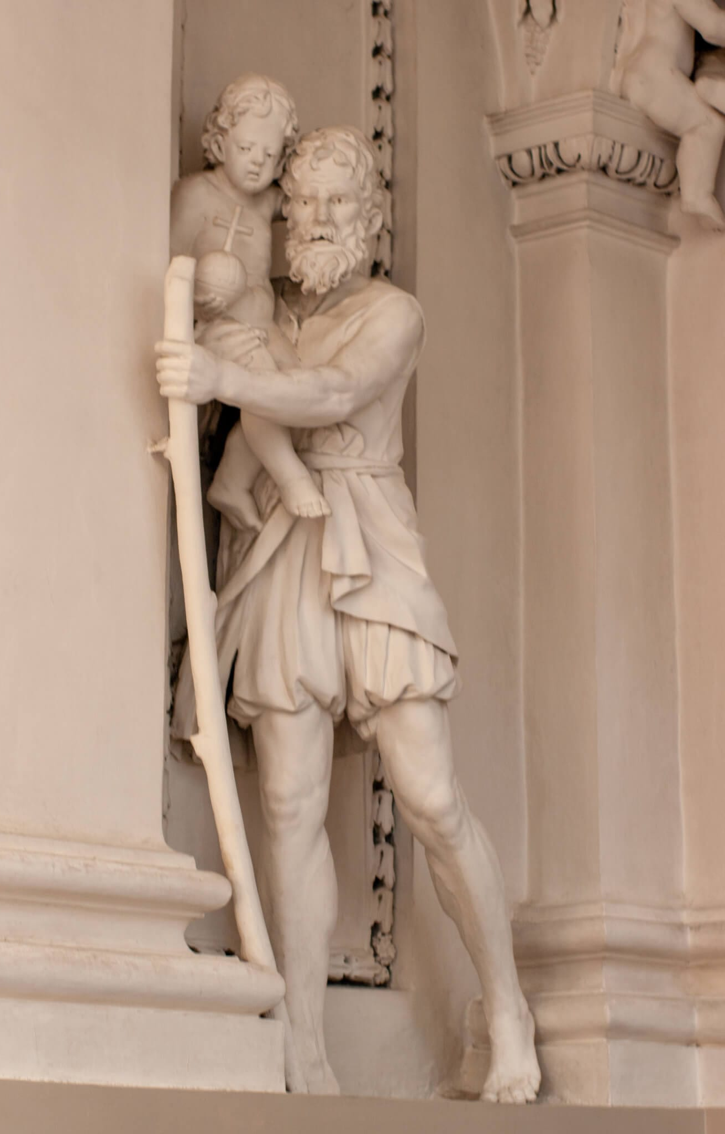
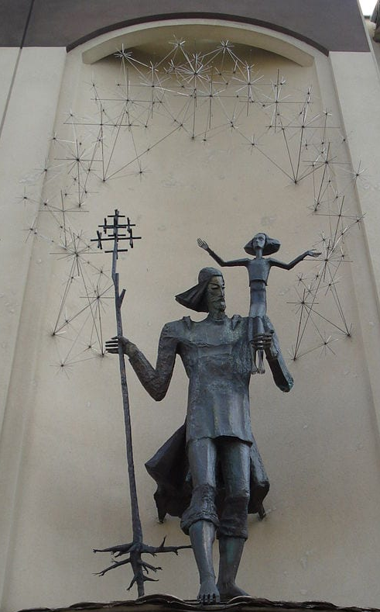
Kristupas yra miesto globėjas šventasis.
Christopher is the city's patron saint.
Кристофер является святым покровителем города.
Jis padėjo keliautojams pereiti upę.
He helped travellers cross the river.
Он помог путешественникам перейти через реку.
Ar žinote, kur yra šie paminklai?
Do you know where these monuments are?
Вы знаете, где находятся эти памятники?

Slide 8

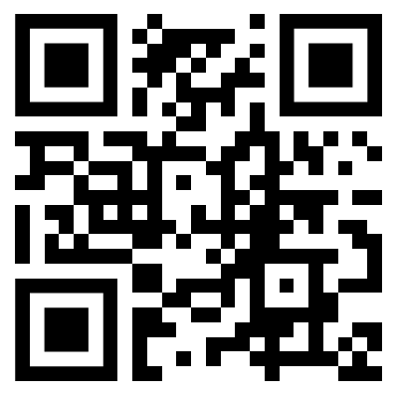
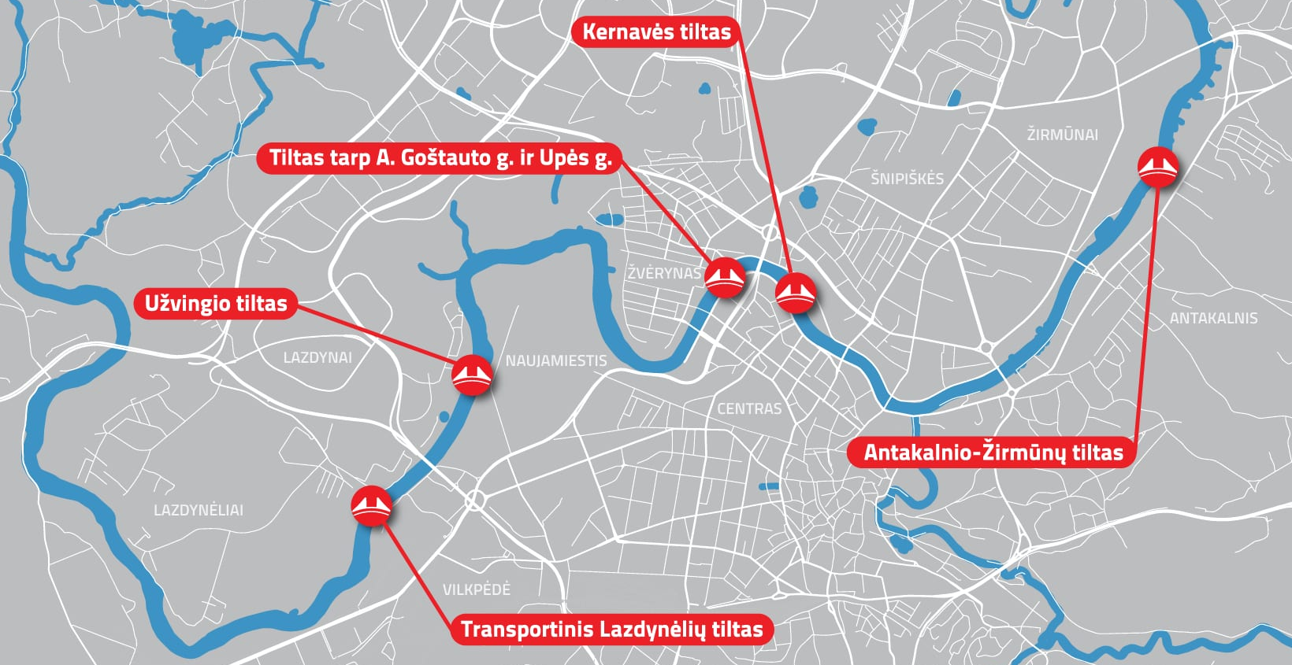
Nauji tiltai per Nerį.
New bridges across the Neris.
Новые мосты через Нярис.
Vaizdas yra iš „Vilniaus ritmo“ – nemokamo naujienlaiškio apie miestą. Tik lietuviškai.
The image is from Vilniaus Ritmas – a free newsletter about the city. Only in Lithuanian.
Изображение из «Ритма Вильнюса» — бесплатной рассылки о городе. Только на литовском.

Slide 9
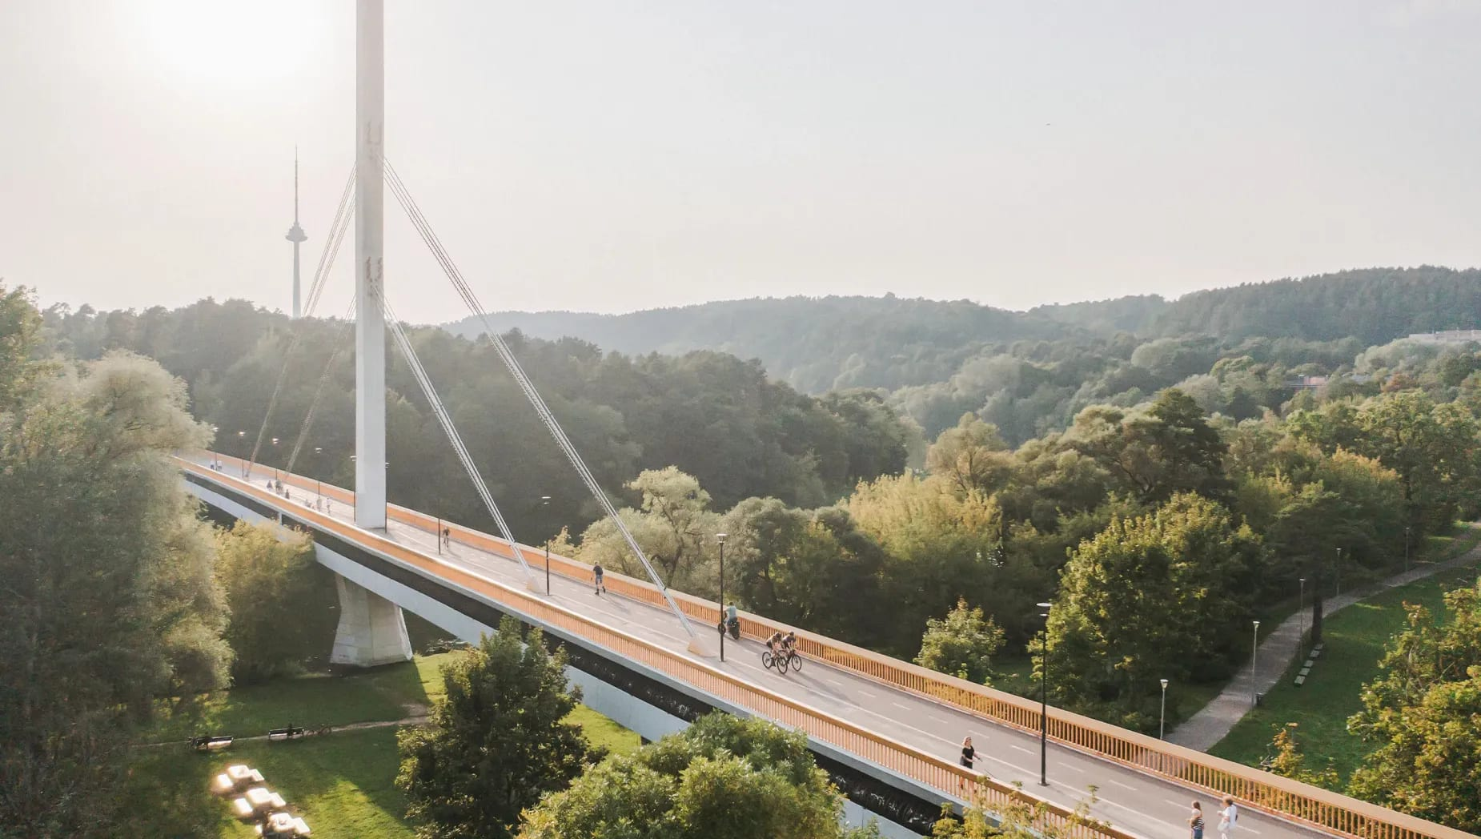
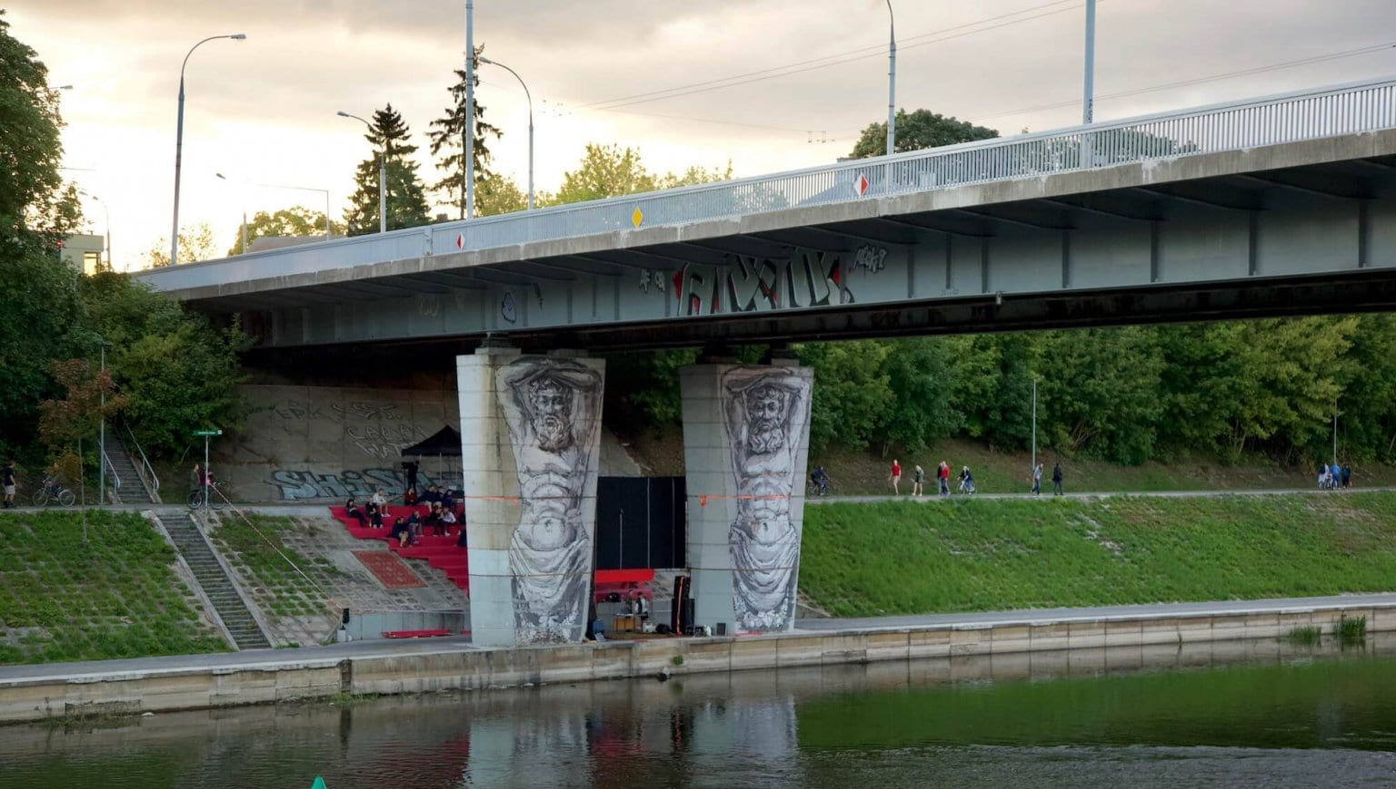
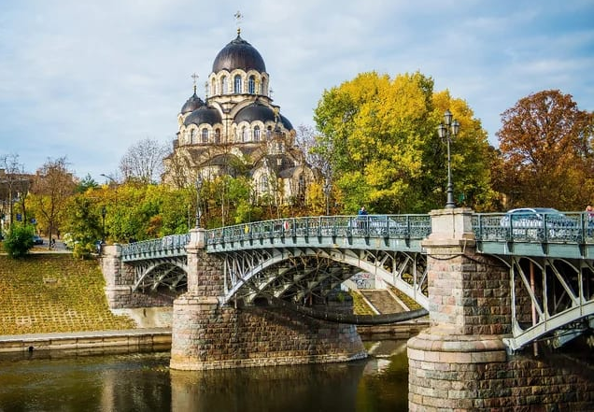
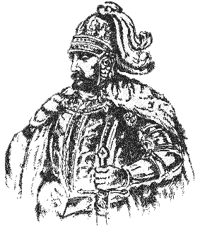
Ar žinote visų Vilniaus tiltų pavadinimus, ir ką jie reiškia?
Do you know all the names of the bridges in Vilnius, and what they mean?
Вы знаете названия всех мостов Вильнюса и что они означают?
Vingio Tiltas
Bend Bridge
Мост Излучины
Liubarto Tiltas
Bridge of Liubartas
Мост Любарта
Liubartas – vienas iš Gedimino sūnų
Liubartas - one of the sons of Gediminas
Любарт — один из сыновей Гедимина
Žvėryno Tiltas
Menagerie Bridge
Зверинец Bridge

Slide 10
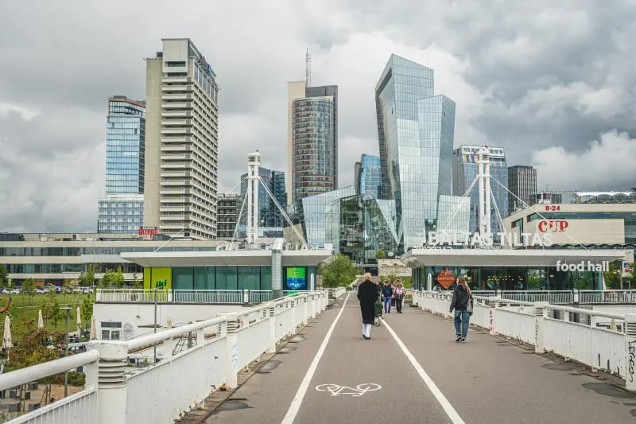
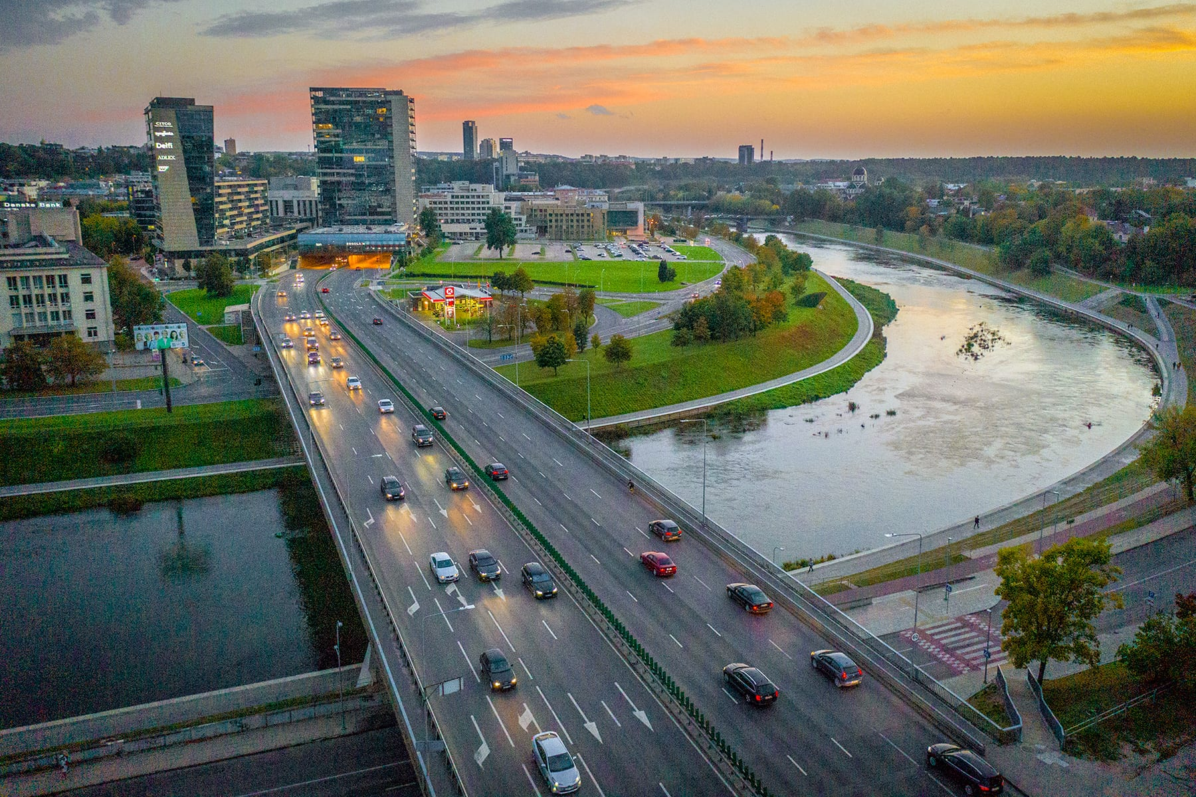
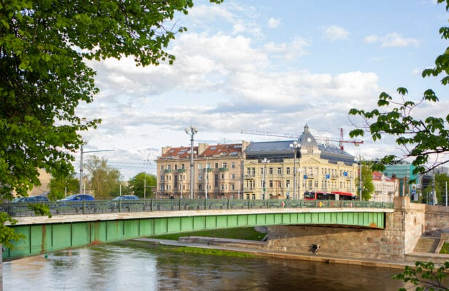
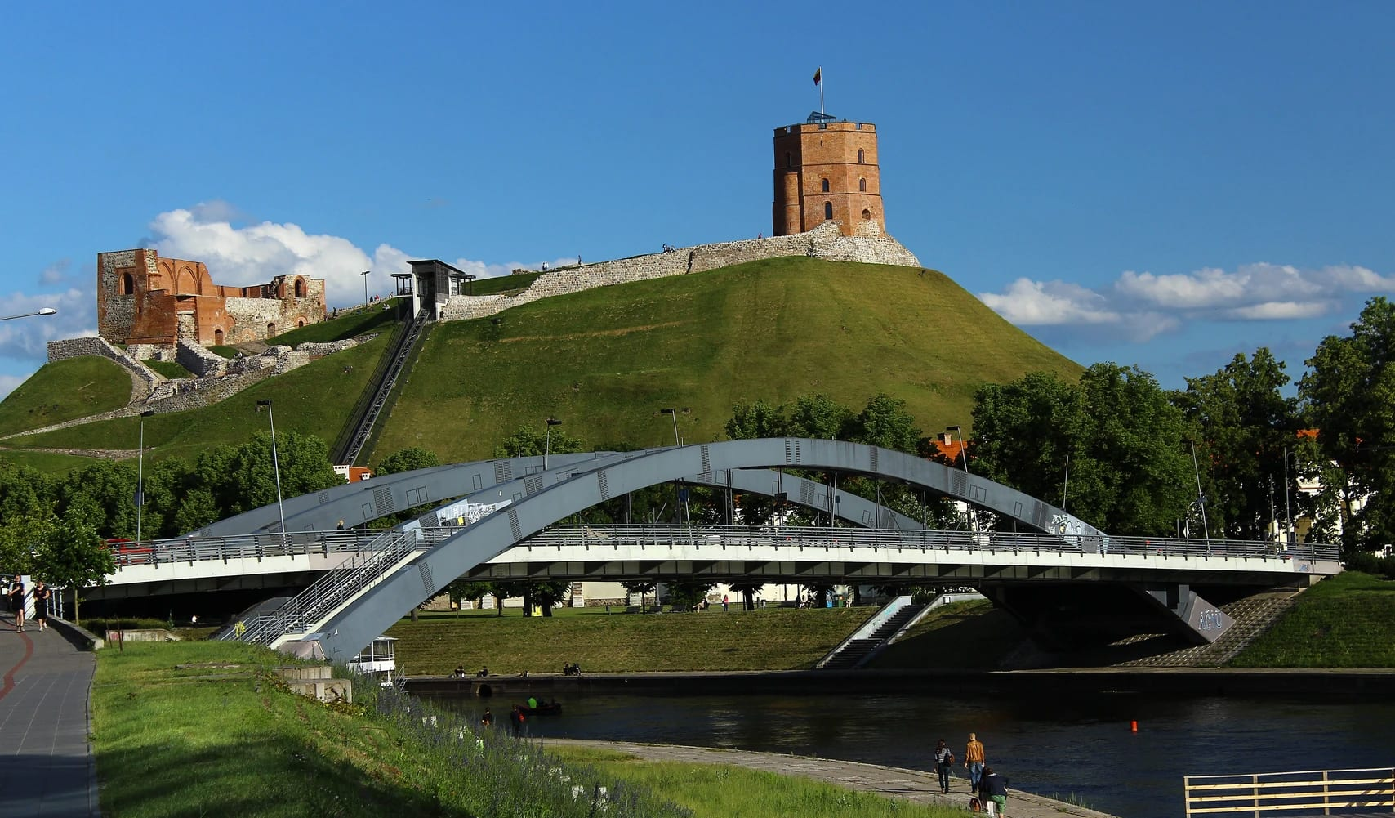
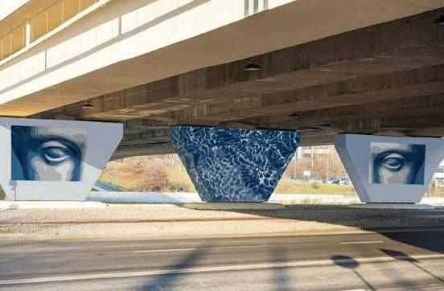
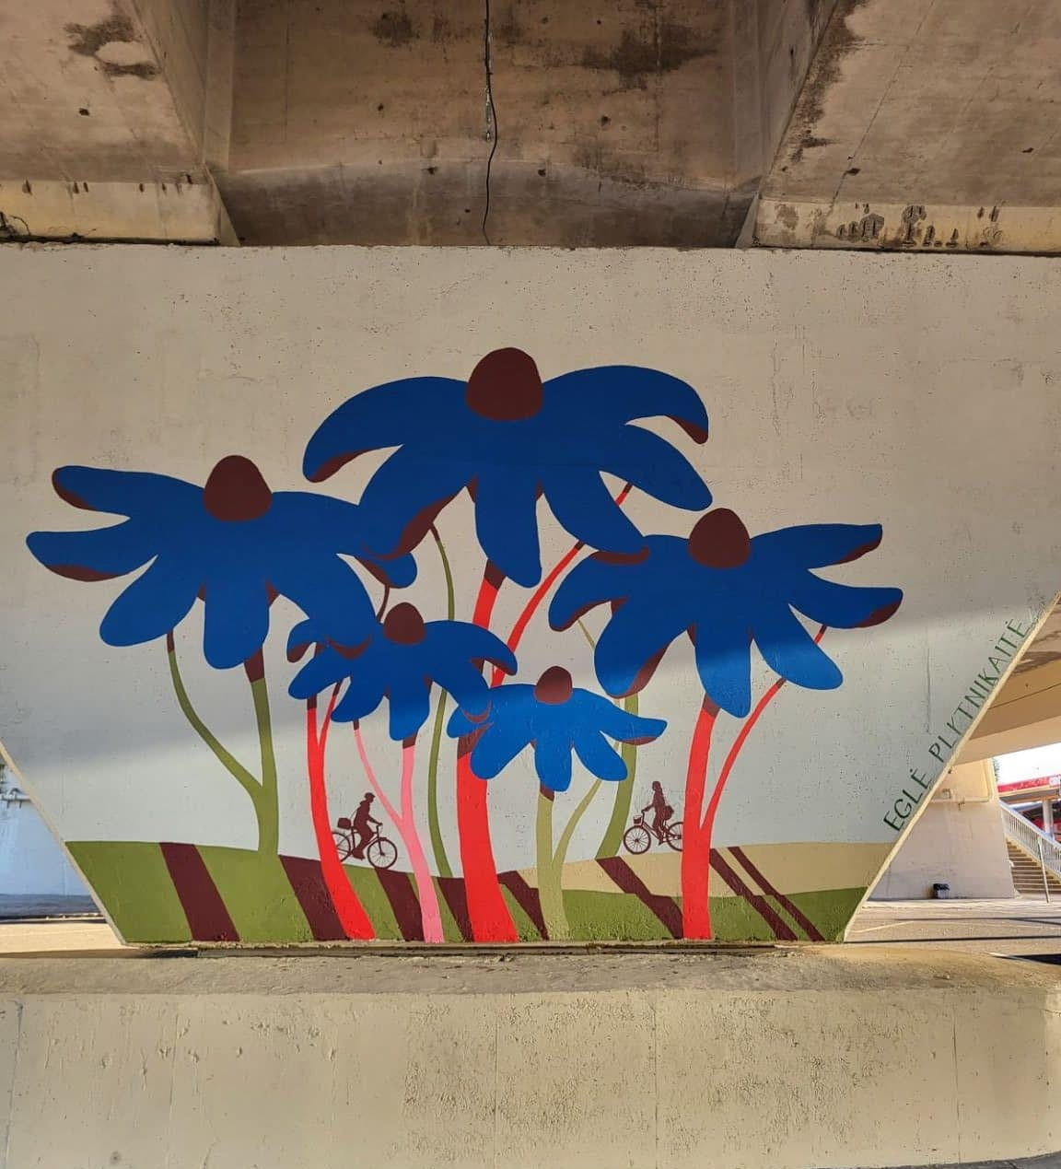
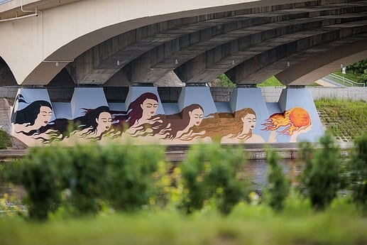
Baltasis Tiltas
The White Bridge
Белый мост
Žaliasis tiltas
The Green Bridge
Зелёный мост
Geležinio Vilko Tiltas
Iron Wolf Bridge
Мост Железного Волка
Karaliaus Mindaugo Tiltas
King Mindaugas Bridge
Мост короля Миндаугаса

Slide 11
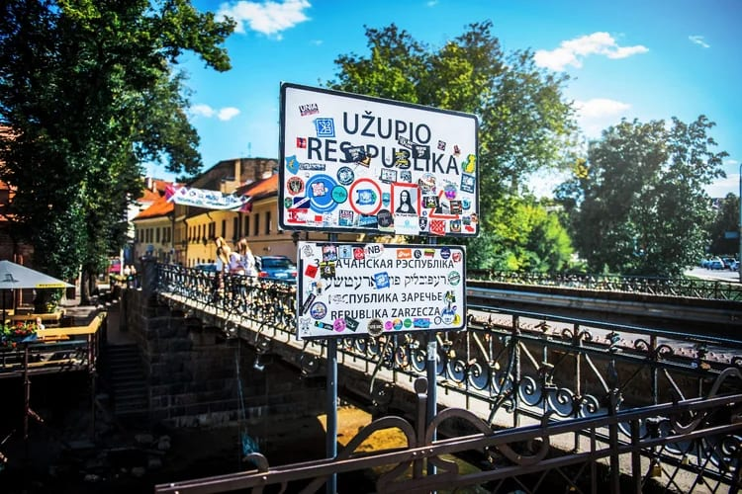
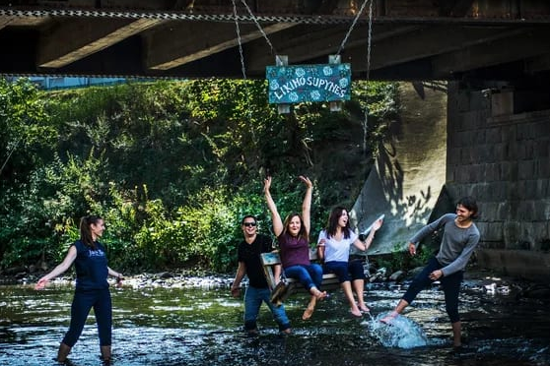
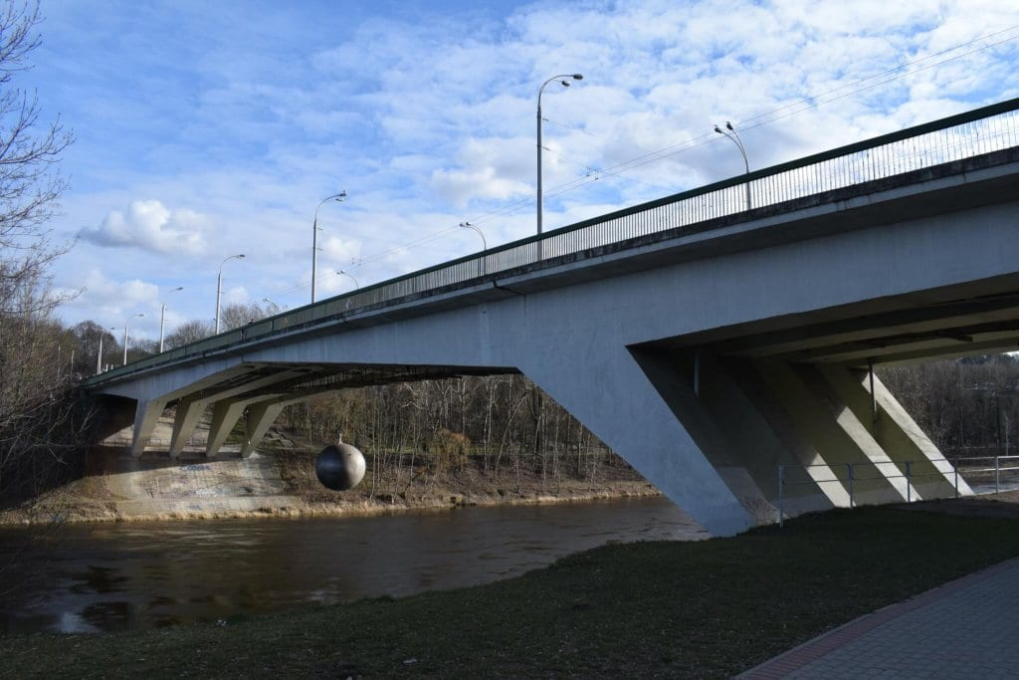
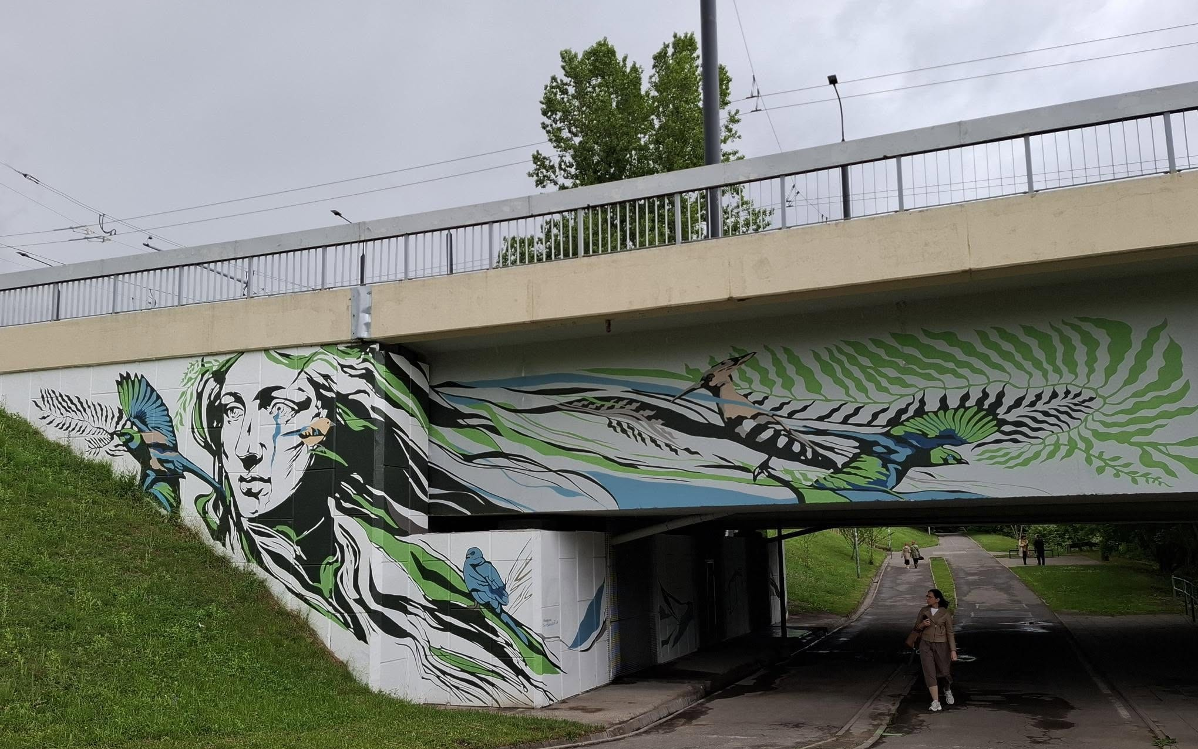
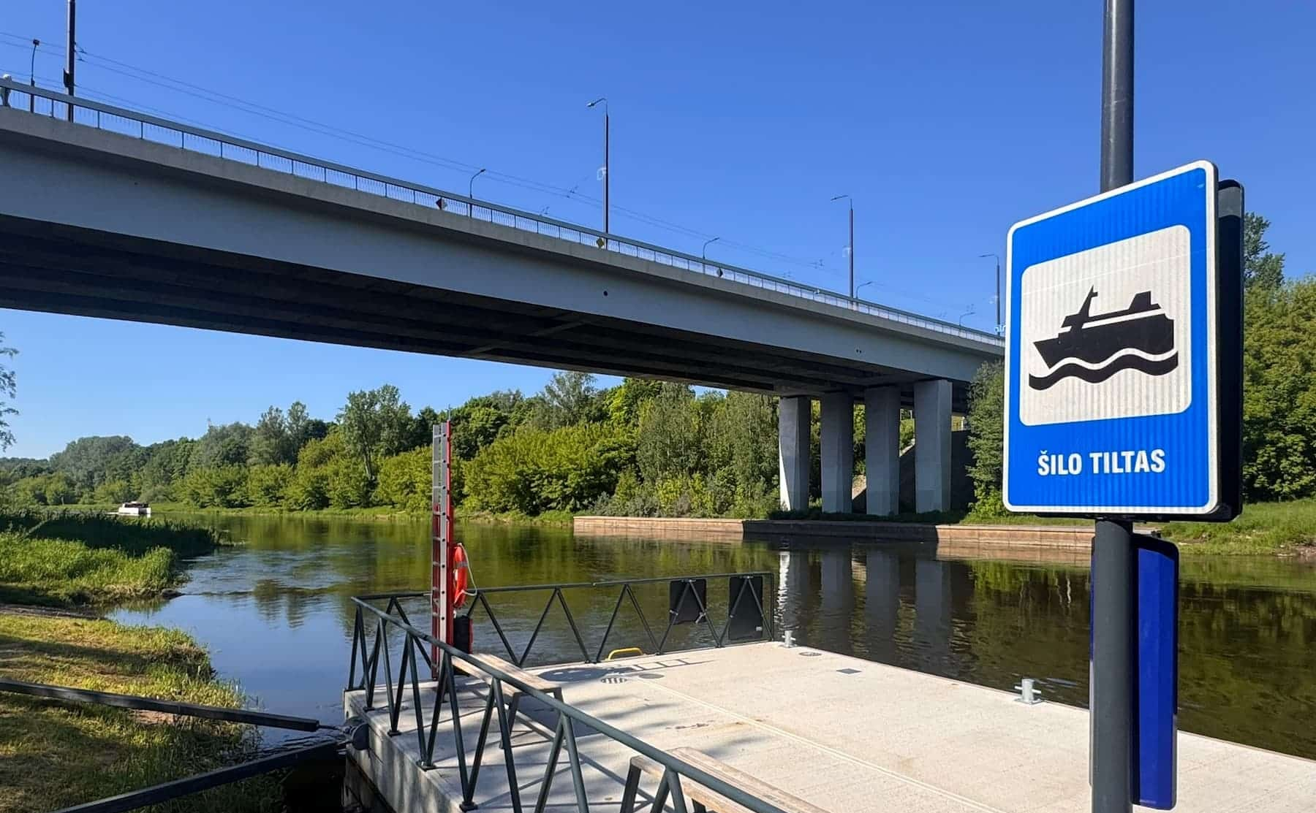
Žirmūnų tiltas. Tiksli pavadinimo „Žirmūnai“ kilmė nėra žinoma.
Žirmūnai Bridge. The exact origin of the name "Žirmūnai" is unknown.
Жирмунский мост. Точное происхождение названия «Жирмунай» неизвестно.
Užupio tiltas
Beyond the river Bridge
Мост за рекой
Šilo Tiltas
Pine Forest Bridge
Мост Соснового леса

Slide 12
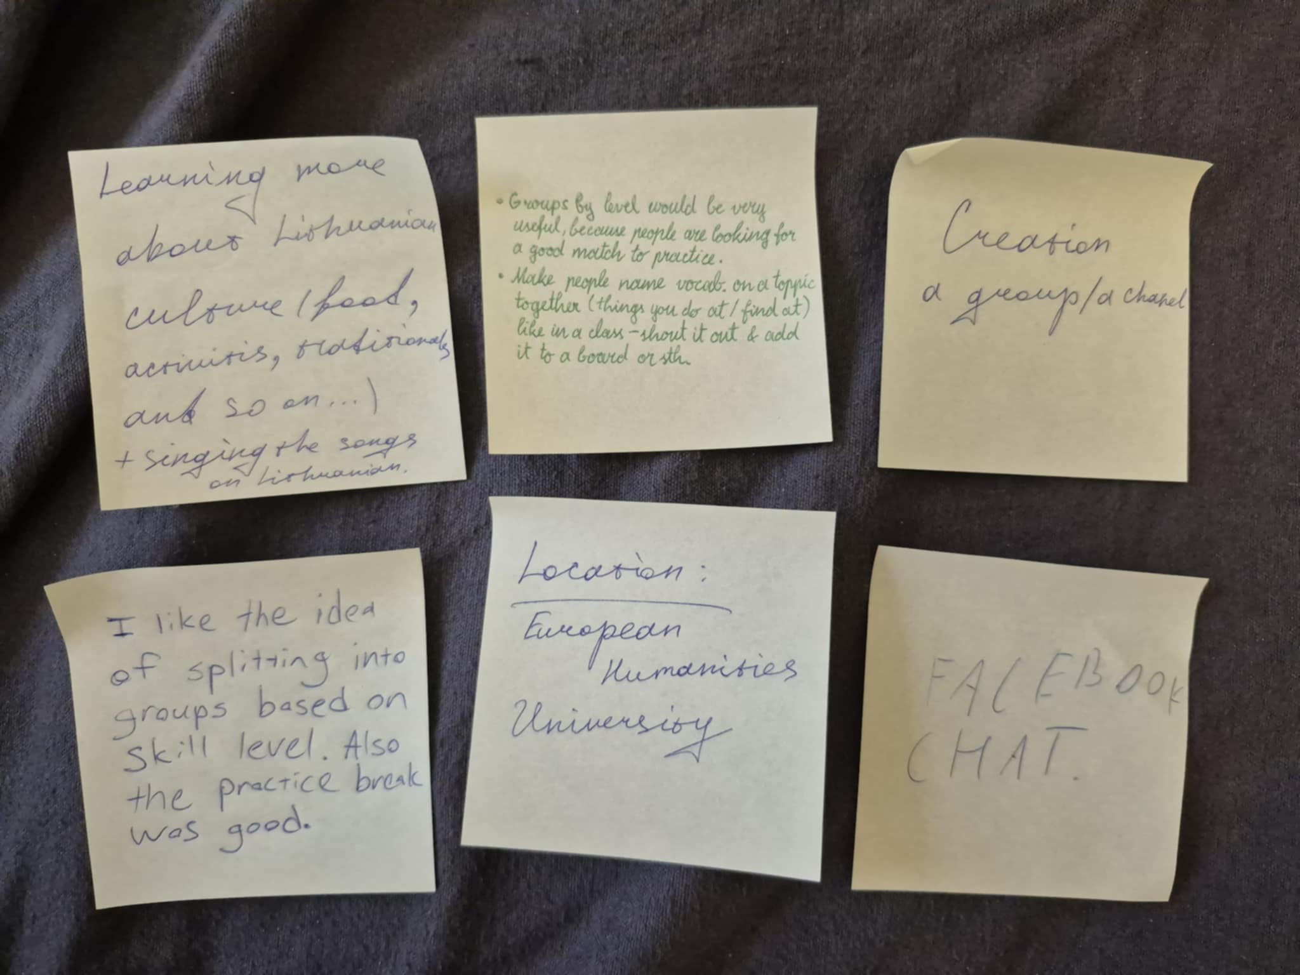
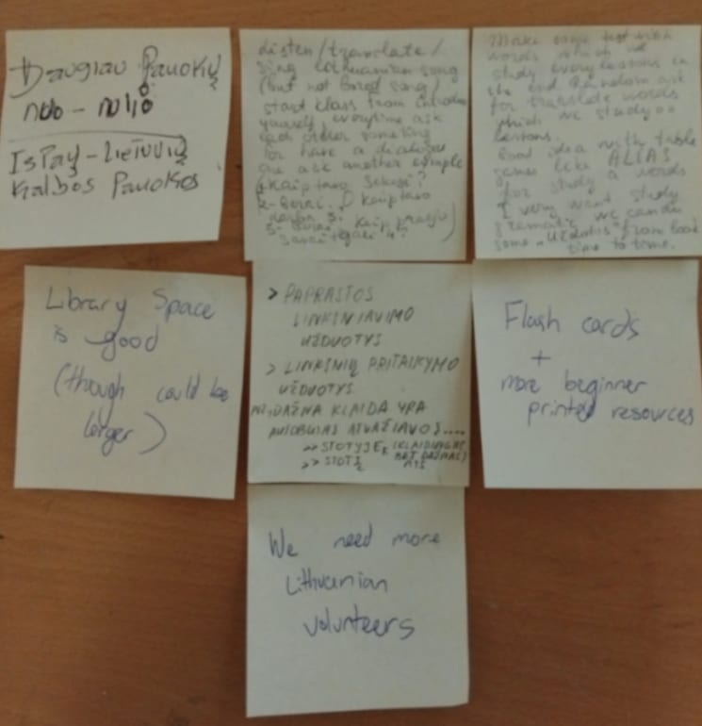
Padėkite mums tobulėti! Pasidalykite savo idėjomis ir pasiūlymais
Help us improve! Share your ideas and suggestions!
Пожалуйста, расскажите, как мы можем стать лучше. Поделитесь своими идеями и предложениями!
Galite pasikalbėti su savanoriu, parašyti raštelį, atsiųsti mums el. laišką arba susisiekti socialiniuose tinkluose
You can talk with a volunteer, write on a note, email or message us on social media.
Вы можете поговорить с волонтёром, написать записку, отправить нам письмо по электронной почте или сообщение в социальных сетях

Slide 13
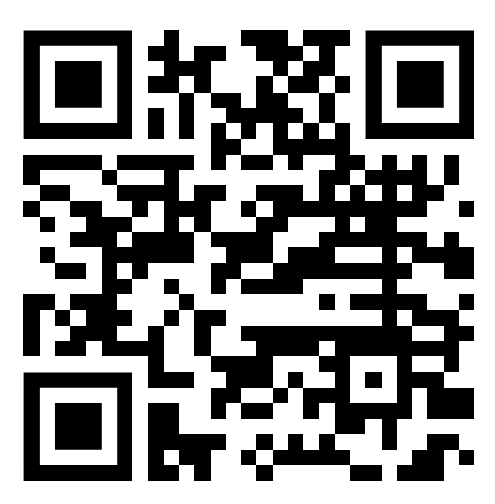
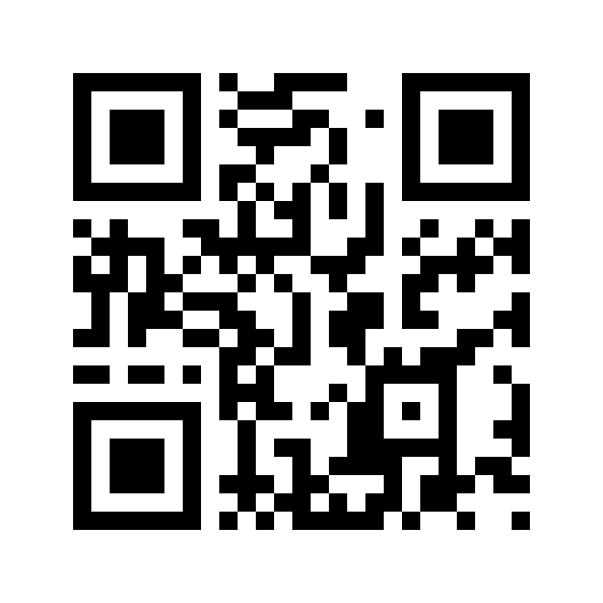
Dabar eisime pavakarieniauti netoliese. Kviečiami visi!
Now we are going to have dinner nearby. Everyone is invited.
Сейчас мы пойдём поужинать неподалёку. Приглашаем всех желающих!
Lietuvių kalbos klubas
Kalba Kartu
More info about Kalba Kartu on our website kalbakartu.lt
Pasiimkite savo daiktus ir rinkitės lauke, jei norite prisijungti prie mūsų.
Take your belongings and gather outside if you want to join us.
Возьмите свои вещи и собирайтесь на улице, если хотите к нам присоединиться.
Our Facebook
Our Telegram

